Slide 1
Мотив срца у српској књижевности
ПРОЈЕКТНА НАСТАВА
Реализација:
ученици $I_{1}$ Тијана Ђукић, Анастасија Берић, Наташа Амиџић, Сања Кокошар, Андреа Куртиновић.
Ментор: мр Сања Ђурић, проф.
Медицинска школа Бања Лука
мај 2022. година

Slide 2
ПОСТУПАК ИЗРАДЕ ПРОЈЕКТА!
РАДНИ ЛИСТИЋ
ЗА УЧЕНИКЕ: ПРАЋЕЊЕ ИЗРАДЕ ПРОЈЕКТА
НАЗИВ ПРОЈЕКТА: Мотив срца у српској књижевности
ПОЉЕ ИНТЕРЕСОВАЊА: Истраживање семантичких, синтаксичких, лексичких, стилских и других података у дјелима.

Slide 3
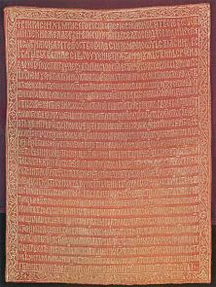
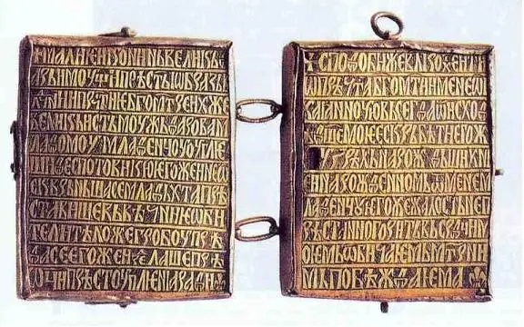
ИСТРАЖИ!
- од настаријих дјела, кроз вијекове, до савремених дјела;
Јефимија, Деспот Стефан Лазаревић, Свети Сава, Гаврил Стефановић Венцловић;
Захарије Орфелин, Доситеј Обрадовић, Вук Караџић, П.П. Његош, Лаза Костић…
Користити повезивање са другим предметима и дисциплинама кроз различите облике рада;
Оригинално штампано издање, интернет подаци, архив, библиографски подаци...

Slide 4
КОРАЦИ У ИЗРАДИ ПРОЈЕКТА!
1.
КОРАК
2.
3.
КОРАК
4.
ПОСТАВИ ХИПОТЕЗУ!
-истраживање се заснива на тумачењу књижевних образаца, врста, да би се доказала заступљеност и продуктивност датог мотива „срце“, његова сврсисходност и широк дијапазон стилског и лексичког дјеловања у различитим књижевним дјелима.
ПРОВЈЕРИ ХИПОТЕЗУ!
- цитатима поткријепити и образложити, посложити кроз стилске фигуре и ускладити са општим карактеристикама језичког норматива и приповједачким наративом у служби одређене књижевне врсте (поезија, проза, књижевна критика, белетристика, музичке композиције настале на основу књижевног обрасца).
АНАЛИЗА ДОБИЈЕНИХ ПОДАТАКА!
- редослиједом кроз различите периоде, кроз примјере и обрадом података.

Slide 5
ЗАВРШНИ ДИО!
ЗАКЉУЧАК:
РЕЗУЛТАТИ:
СРЦЕ У РАЗНИМ СФЕРАМА УПОТРЕБЕ, ПОЈМОВНО ОРГАНСКИ, ЛЕКСИЧКИ! СРЦЕ КАО ОРГАНСКА ВЕЗА ИЗМЕЂУ ЧОВЈЕКА И ПРИРОДЕ, ЈЕЗИКА И МИСЛИ!
лексички фонд употребе термина „срце“
широка језичка оријентација
поезија, проза…
фраза,мисао, изрека…
НАЧИН ПРЕЗЕНТОВАЊА!
Ппт презентација и усклађеност са нарацијом ученика!

Slide 6
ИЗВОРИ И ПОДАЦИ!
Гаврил Стефановић Венцловић: „Црни биво у срцу“.
Захарије Стефановић Орфелин: „Плач Сербији“.
Доситеј Обрадовић:
Песна на инсурекцију Сербијанов (Востани Сербије)
XVIII в.
(1680 – 1749)
(1726-1785)
1761.
XII и XIII в.
1804.
XIX вијек
Вук Стефановић Караџић: пјесме и народне умотворине.
Свети Сава: житије.

Slide 7
ИЗВОРИ И ПОДАЦИ!
П.П.Његош: “Горски вијенац“.
Јефимија: „Похвала кнезу Лазару“.
Лаза Костић: „Међу јавом и мед сном».
XV в.
1402.
(1813 -1851)
1847.
XV в.
(1841-1910)
XIX вијек
Бранко Радичевић: „Ђачки растанак“.
Деспот Стефан Лазаревић: „Слово љубве“.

Slide 8
„Црни биво у срцу“ Гаврил Стефановић Венцловић
у срдцу
гнезди.
твоји пси бикови
и почнеш се клонити
Да не узбуду
да те не убоду!
од њих
Велики се то ђаво
као црни
биво

Slide 9
- дјело из 18. вијека
- представља пишчеву мрачну страну која му никако не да мира
метафора „Црни биво у срцу“
-ђаво који се настанио у човјековом срцу, оличење зла
Црни биво
-слути на несрећу
контраст
-одакле Свети Дух и ђаво у религиозном човјеку?
13 стихова
Хришћанство је нешто ка чему треба да тежимо, а човјечија жеља представља препреку ка том циљу.

Slide 10
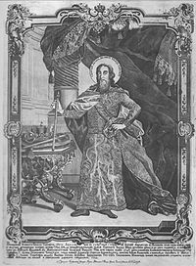
ЗАХАРИЈЕ СТЕФАНОВИЋ ОРФЕЛИН
-претеча Вуку и Доситеју, Венцловићев савременик и борац за народни језик;
У домену пјесништва веома значајна појава у 18. вијеку
Плач Сербији
............
Потоке већ от суза лијет око моје,
јербо срце жалости испушта своје:
изнемогла снага сва, пун је свак жалости,
јер сам се ја лишила моје све храбрости.
.............
Косе моје на сабљу в рази моји вијут
и ногама тлачу ме, а по лицу бијут;
чада моја прогоне, Марсу љуту дају,
и тим срцу мојему жалости задају.
...............
Цркве моје пропале от слободе своје, —
утјесњени левити, жално срце моје!
Врази чада к трећему обору нагоне,
различиними муками к западу догоне.
................
(1762)
Буђење националне свијести и идентитета.

Slide 11
Као дјечак, рано је остао без родитеља. О томе је касније записао: „У деветој или десетој години возраста, без оца, без матере... почео сам себе као страна... сматрати, и моје срце почело ми је као прорицати да ћу странствовати.“ (Скерлић, 1966: 281)
Зато је ишчитао, вјероватно и по више пута, њему све доступне, црквене и друге књиге и – са учења заната у Темишвару – побјегао у манастир Хопово. Ту је, током три године (1757–1760), читао са само њему својственим жаром. О томе је касније записао: „С каквим усердијем и топлотом срца сам читао и све од речи до речи упамтио!... Житија читати, таке књиге велике! Нигде тога на свету нејма!“ (Скерлић, 1966: 282)
Опис манастирског живота у Хопову: „А кад дођосмо к мом љубимном Хопову, шта ће ко пре гледати, шта ће расматрати, чему се више
чудити и дивити?... Жива и дејствитељна књига из које у свако доба, сваки час
и свако тренуће ока, к очима, к ушима, к својим чувствам а навластито к срцу
нашем, Бог говори: небо с сунцем, месецом и звездама, земља са свим што се на
њој види... и свако диханије и свако створење до најмањег мравка и мушице. Из
све ове књиге Бог говори...“ (Обрадовић, 1969: 65)

Slide 12
Доситеј Обрадовић
«Рад сам срцем и душом после Бога, који
ме је создао, мојему милому народу угодити, обаче не лажући и
истину светлу као сунце под ноге бацајући, притворно и лицемерно
за хатар пишући. А знам да мој поштени и славни српски род то од
мене неће искати».
Доситеј је написао и стихове госпођи Софији Теодоровић,
младој супрузи трговца Драгутина Драга Теодоровића, према којој
је гајио изнимну наклоност. Након што је читао и тумачио Етику
у кући свога домаћина и добротвора казивао је стихове:
Етика нам показује што јест чинит ружно,
Да се од тог сви клонимо као да је кужно.
А шта треба испољават, шта правостју дише,
То у сваком сердцу треба само да се пише.
Хајд’ погоди, милостива сад мени госпоже,
Што ли бедно сердце моје сад чинити може:
Етика му једно вели, на пристојност учи,
А, гле оно што ти мислиш жели да докучи ...
етички принципи

Slide 13
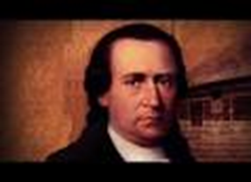
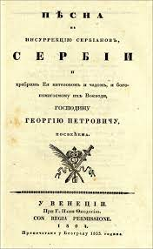
Доситеј Обрадовић
И дај чедом твојим видет твоје лице
Востани Сербије! Востани царице!
Обрати серца их
и очеса на се,
И дај њима чути слатке твоје гласе.

Slide 14
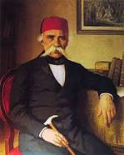
Вук Стефановић Караџић
Над њим Предраг јаде јадикује:
"Ј'о Ненаде, моје јарко сунце!
"Рано ти ми ти беше изишло,
Па ми тако рано ти заседе!
"Мој босиљче из зелене башче!
"Рано ти ми беше процватио,
"Па ми тако рано ти увену!"
Па потрже ноже од појаса,
Те удара себе у срдашце,
Мртав паде покрај браца свога.
(Предраг и Ненад)
Језик лаже, срце истину каже.
(мудре мисли)
Беседио кићеним сватовма:
"Ој сватови, моја браћо драга!
"Чекајте ме у беломе двору,
"Док отидем на нове пазаре,
"Да ја купим свиле свакојаке,
"Да ја плетем мрежу шаровиту,
"Да ја тражим по мору девојку,
"Ил' ћ' у мени живо срце пући.«
(Заручница Лаза Радановића)
Но беседи вила најстарија:
"Чујете л' ме, до две миле ћерке!
"Знате л', ћерке, јесте л' запазиле,
"Кад с' ожени краље од Будима?
"Ето данас девет годин' дана,
"Како је се јадан оженио,
"И не има од срца порода.«
(Змија младожења)

Slide 15
Свети Сава-Житије Светога Симеона Немање
О наслеђу Светог манастира овог преподобним оцем нашим и ктитором господином Симеоном и о житију његовом какво би пред Богом и људима...
Јер како овога да назовем? Владарем ли, или више учитељем? Јер утврди нас и уразуми срца свих и поведе нас како треба правоверни хришћани да држе праву веру према Богу.
И сâм венчавши га и благослови га изванредно, као што благослови Исаак Јакова, сина свога, сваким благословом, (І Мојс. 27, 28-29) и поче га учити да напредује у сваком делу добром у владавини својој, и доброг срца да буде према свету хришћанском, који му предаде, Богом напасану од њега паству, говорећи му:
„Чедо моје љубљено, паси Израиљ овај мој, и пази на њега, водећи га као јагње Јосиф!“
И подвизаваше се са журбом да последује Владикиним речима, који рече: „Узмите иго моје на себе, јер кротак јесам и смеран срцем, и наћи ћете покој душама вашим, јер је иго моје благо и бреме моје лако“. (Мт. 11, 29-30)

Slide 16
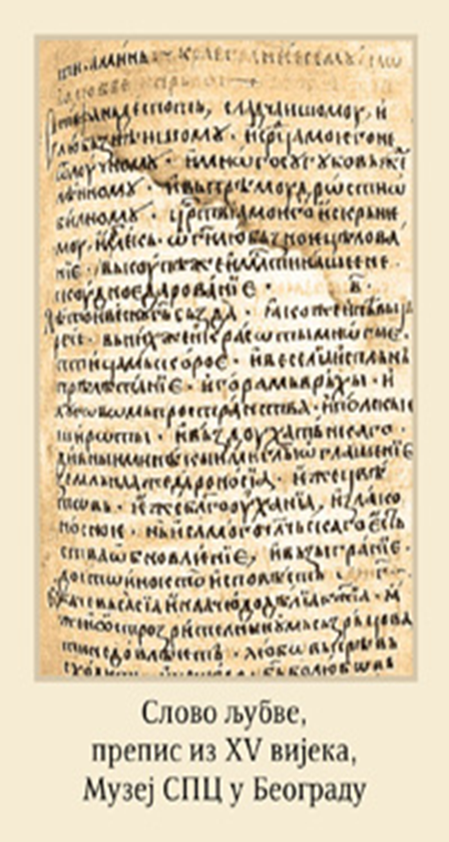
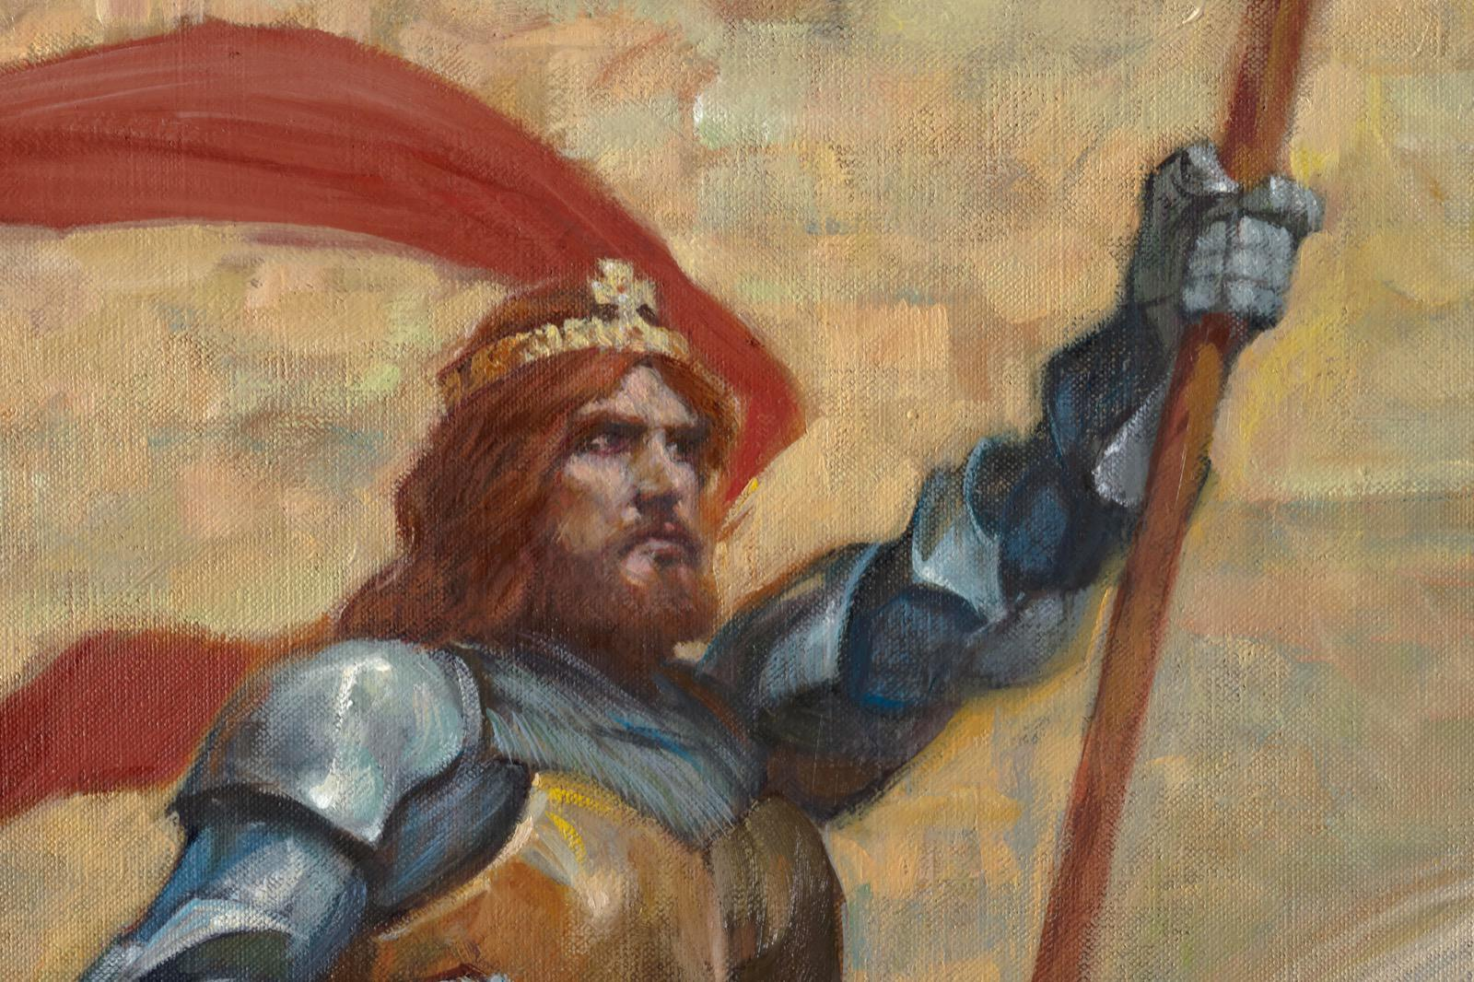
Деспот Стефан Лазаревић – Слово љубве
пјесничка посланица, акростих; (1409. година)
Стефан деспот,
најслађему и најљубазнијему,
и од срца мога нераздвојноме,
и много, двоструко жељеноме,
и у премудрости обилноме,
царства мојега искреноме,
(име рекавши),
у Господу љубазан целив,
уједно и милости наше,
неоскудно даровање.
………………
О безлобља Давидова,
чујте, цареви, чујте!
Саула ли оплакујеш, нађени?
Јер нађох, рече Бог,
човека по срцу моме.

Slide 17
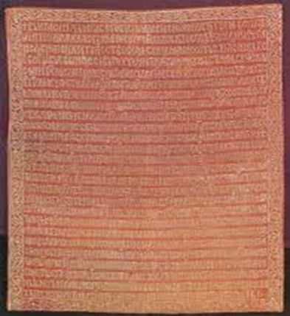
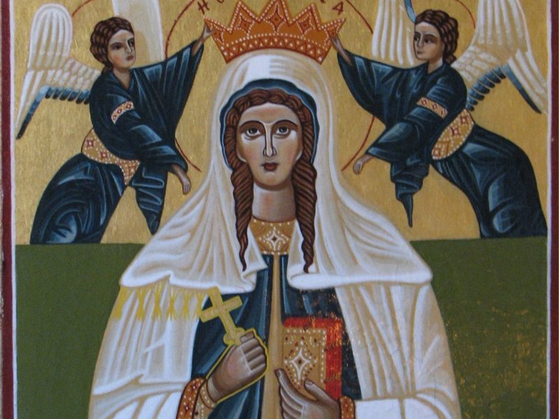
Јефимијина биографија
- Прва српска пјесникиња; поезија у прози;
- рано се суочила са губитком оца, а касније мужа и сина;
-дјела: „Туга за младенцем Угљешом“ и „Запис на Хиландарској завеси»
Након мужевљеве и синовљеве смрти, одлази на двор кнеза Лазара
- утјеху проналази у писању
- запис извезен руком
- настало је 1402.

Slide 18
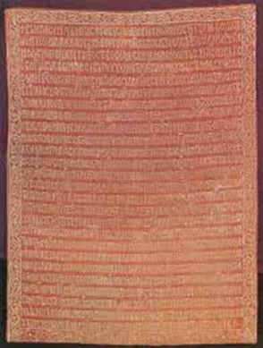
Јефимија „Похвала кнезу Лазару“
Запис извезен руком „Похвала кнезу Лазару“;
настало је 1402.
У красотама овога света васпитао си се од младости своје
о нови мучениче кнеже Лазаре,
и крепка рука Господња међу свом земаљском господом крепког и славног показа те.
Господствовао си земљом отачаства ти
и у свим добротама узвеселио си уручене ти хришћане
и мужаственим срцем и жељом побожности
изашао си на змију
и непријатеља божанствених цркава,
расудивши да је неистрпљиво за
срце твоје
да гледа хришћане отачаства ти
овладане Измаилћанима,
не би ли како ово постигао....

Slide 19
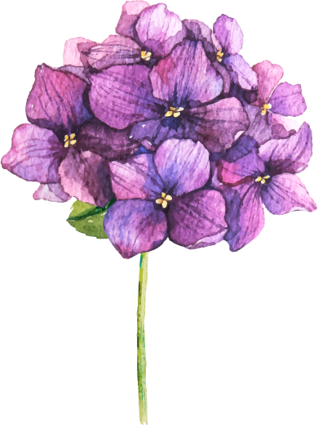
П.П.Његош-Горски вијенац
Дјело је објављено 1847. када су прилике у Црној Гори биле веома тешке, јер је суша спржила све и пријетила је страшна глад.
Првобитни називи су били: „Изви искра”, „Извијање искре”, „Извита искра”, чиме је желио да укаже на искру слободе која се јавила у тами ропства у којој је чамио српски народ. Та искра је дошла са Карађорђем и Првим српским устанком, али је ту „неугаслу искру слободе” видио и у својој Црној Гори.

Slide 20
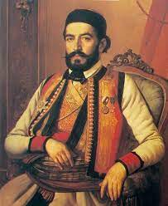
Неке од најмудријих изрека П.П.Његоша, које улазе у ред и највећих поука у дјелу:
„Бој не бије љуто оружје, већ бој бије срце у јунака“
«Ћуд је женска смијешна работа! Не зна жена ко је какве вјере; стотину ће промијенит вјерах да учини што јој срце жуди.»
Удри за крст, за образ јуначки,
ко гођ паше свијетло оружје,
ко гођ чује срце у прсима.
"Ево тајна бесмртника: даде Србу сталне груди;
Од витештва одвикнута у њим лафска срца буди.
Фараона источнога пред Ђорђем се мрзну силе,
Ђорђем су се српске мишце са витештвом опојиле!"

Slide 21
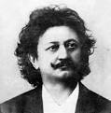
Лаза Костић
Стварао у периоду романтизма;
Једна од најљепших романтичарских пјесама је „Међу јавом и мед сном“
Срце као основни мотив пјесме

Slide 22
Међу јавом и мед сном
Срце моје самохрано,
ко те дозва у мој дом?
неуморна плетисанко,
што плетиво плетеш танко
међу јавом и мед сном.
Срце моје, срце лудо,
шта ти мислиш с плетивом?
ко плетиља она стара,
дан што плете, ноћ опара,
међу јавом и мед сном.
Срце моје, срце кивно,
убио те живи гром!
што се не даш мени живу
разабрати у плетиву
међу јавом и мед сном!
самохрано
моје
кивно
лудо
-епитети у служби емоционалности

Slide 23
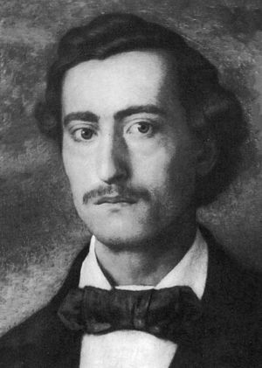
Бранко Радичевић „Ђачки растанак“
- поема је настала је у јануару 1844. године, а објављена је 1847. године у Радичевићевој збирци пјесама, које објављује као подршку Вуковој реформи српског језика.

Slide 24
Тешко му се, тешко раставити; Али шта ће, када мора бити! За њих срце њему младо туче,
Али нешто на далеко вуче... Виногради, збогом умиљати...
Ој Босанче, стара славо,
Тврдо срце, тврда главо,
Тврд си као кремен камен,
Де станује живи пламен!
Слатки часи умиљато с роје,
Око пламти, срце јаче бије
Који часак да споменем прије?!
Нога лупа, диже пра,
Наоколо свуда стра.
Нога лака, срце здраво,
Коло лети, коло ђаво,
Поскочица ђаволица,
Што је тела, то и смела,
Ал’ је жеца одолела.
Срце младо јоште једном жели
Са другови да се провесели.
Соба ниска, а доста и тесна,
Око стола седи раја бесна,
Свирац свира,
Срце дира,
Рука с’ диже на посао,
Да л’ ће коме бити жао?

Slide 25
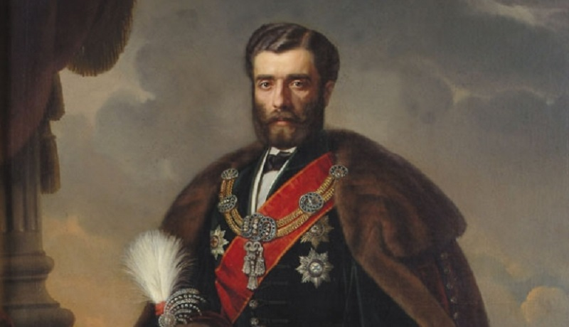
„Што се боре мисли моје“, Михаило Обреновић
Што се боре мисли моје
Искуство ми ћутат` вели,
Беж`те сада ви обоје
Нек ми срце говори.
Први поглед ока твога
сјајном сунцу подобан
пленио је срце моје,
учинио робом га.
Да те љубим, ах, једина
целом свету казаћу,
сам` од тебе, ах, премила,
ову тајну сакрићу.

Slide 26
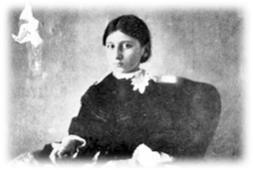
О дјелу
Љубавна пјесма коју је кнез Михаило Обреновић посветио кнегињи Клеопатри Карађорђевић;
Вјеровало се да ју је кнез написао својој рођаки Катарини Константиновић, у коју је био заљубљен;
2003. године је откривено да ју је упутио Клеопатри на њен рођендан;
Документ је штампан у Бечу на француском језику.

Slide 27
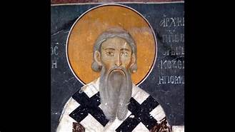
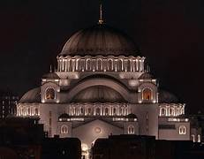
„Химна Светом Сави“
Да се српска сва срца
С тобом уједине,
Сунце мира, љубави,
Да нам свима сине,
Да живимо сви у слози,
Свети Саво, ти помози,
Почуј глас свог рода,
српскога народа!

Slide 28
Историјат:
Ова химна је настала у манастиру Кувеждин на Фрушкој гори 1735. године;
Испјевао ју је владика вршачки Јован Глигоријевић;
Пјесму је забиљежио јеромонах Силвестер Вучковић и 1832. године пренио у Хиландар;
Прво познато извођење било је 28. августа 1856. године у селу Перна на Кордуну;
Први нотни запис оставио је композитор Корнелије Станковић.

Slide 29
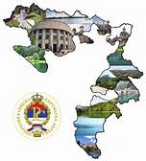
„Моја Република“
У срцу мом само је један дом,
У срцу велика моја република,
У срцу мом најљепша звијезда сја,
Моја република, Република Српска

Slide 30
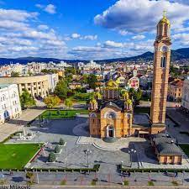
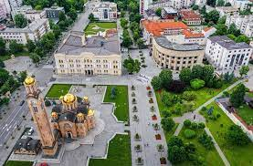
Први пут је изведена 9. јануара 2009. године на свечаној академији у Концертној дворани Банског двора у Бањој Луци у оквиру прославе Дана Републике Српске;
Текст је написао и компоновао Младен Матовић.

Slide 31
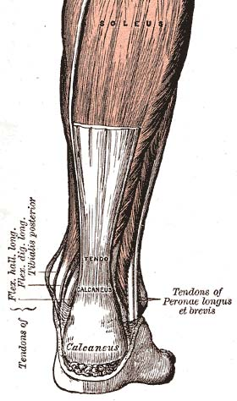
ПОЈАМ „СРЦЕ“ У КОНТЕКСТУ НАУЧНИХ ДИСЦИПЛИНА
СРПСКИ ЈЕЗИК
„Сишло ми је срце у пете“ –фраза!
ФИЛОСОФИЈА
срце(латински- cor)
До истине не долазимо само разумом, већ и срцем.
ЛАТИНСКИ ЈЕЗИК
АНАТОМИЈА
ПЕТА(lat. Calcaneus)
На пети се налази Ахилова тетива.
Јер гдје је благо ваше, ондје ће бити и срце ваше. (Јеванђеље по Матеју)
АХИЛ (АХИЛЕЈ) –грчка митологија, трагедија.
ВЈЕРОНАУКА
Три главе бутног мишића (triceps).
ФИЗИЧКО ВАСПИТАЊЕ
- кроз разне физичке вјежбе , могуће је развити и ојачати трицепсе.

Slide 32
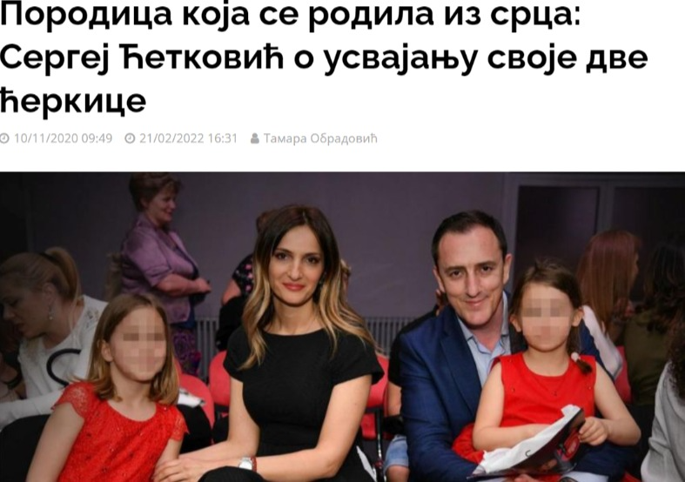
САВРЕМЕНА И СВАКОДНЕВНА ТЕРМИНОЛОГИЈА
Новински извор: «Црногорски певач Сергеј Ћетковић поносан је отац две девојчице. Како каже, он и супруга Кристина су Лолу и Милу родили право из срца».

Slide 33
Симболика срца као исказ дубљег значења у књижевности
ЗАКЉУЧАК!
Срце има своје семантично–семиолошке одреднице, доживљајне аспекте и асоцијације из свог биолошко–физиолошког значења и емотивних садржаја, који му се у пренесеном смислу приписују.
Симболика срца није смишљена или договорена. Она је, по Јунговој терминологији, у вези са архетипском структуром људске свијести.

Slide 34
Срце, као метафорички термин, у себи носи субјективни доживљај и асоцијативне моћи.
Оно, у ствари, исказује динамику нечега недореченог.
Срце се у својој фигуративној функцији подвргава општој логици симбола, који никада, до краја, не изриче поруку.
Оно је мјесто и назнака различитих духовних и психолошких реакција. Доживљај срца у свим књижевним обрасцима благотворно дјелује на читаоца.

Slide 35
МУДРЕ МИСЛИ О СРЦУ
«Инфаркт, ма какав је, од срца је!»
Скривање кључа у ваше срце је ризик заборављања гдје сте га поставили.
"Мајке, руке своје дјеце држе кратко, али њихова срца заувијек."
Љепота није у лицу; Љепота је свјетло у срцу.
«Што не иде од срца, не иде ни срцу.»
«Боље је и колиба од сламе у којој се од срца смију, него палата од мермера у којој сви плачу!»
Радије бих имао очи које не могу видјети; уши које не могу чути; усне које не могу говорити, него срце које не може љубити
«Ако размишљате главом, срце је само орган који пумпа крв.»
Један дан с животом и срцем је више него довољно времена за проналажење свијета.
«Често се срцу даје више важности од мозга.»
Добро срце је боље од свих глава на свијету.

Slide 36
„Српска у срцу“
Над пољима сиви соко раширио крила,
И летио превисоко до рајских планина.
Међ' облаке и вјетрове летио високо
Над Српском му Републиком заплакало око.
Па с небеса гледа своју љепотицу милу,
И у шуми тражи сестру, нагоркињу вилу:
„Проговори, вило сестро, тако ти љепоте,
Има ли у нашој Српској благослова и доброте!?“
Дижу ли се манастири к'o у вријеме Немањића?
Његују л' се обичаји као код Котроманића?
Моле ли се људи Богу као кад је туђин био?
Знаш ли, сестро, да је и тад Србин славу прославио.
Пјевају ли крајишници грлом јаким крај Врбаса?
Жању ли нам посавинци жито високога класа?
Чује ли се како хучи љепотица хладна Дрина?
Јавља ли се раним сунцем сестра њена Јахорина?
Грле ли је сестре моје и Дрина и Сава?
Слави ли се још у кући наша крсна слава?
Да л' Требиње јутром буди лијепу Бању Луку,
Спомене ли Приједор каткад Бијељину љупку?
Из свег гласа одговара нагоркиња вила:
"Е мој брате, сив' соколе, спусти своја крила,
Да ти кажем да је Српска као што је била.

Slide 37
Док је чȃсти и поштења и Деветог јануара,
Биће српска сва поносна на оно што ствара.
Зато, брате, мој соколе, полети ка сунцу,
У висине носи нашу Српску у свом срцу."
Анастасија Берић I1
Медицинска школа
Бања Лука
Република Српска
Рад, који је ушао у ужи избор радова на конкурсу представништва Републике Српске у Грчкој, поводом 30 година постојања Републике Српске.

Slide 38
ЛИТЕРАТУРА
Д. Богдановић, Историја старе српске књижевности, Београд 1980;
Група аутора (1982). Историја српског народа II Београд.
Деретић, Јован (2007). Историја српске књижевности (четврто издање). Београд.
Стара српска књижевност I (1970). Стара српска књижевност I Нови Сад-Београд.
Песме; Лаза Костић; ПРЕСпринт; Крагујевац 2010;
Српске народне пословице - Електронска књига;
Вук Стефановић Караџић: Српске народне приповијетке;
Изворна литература (штампана дјела);
Кецмановић, Илија (1956). Вук Караџић. Сарајево: Свјетлост.
Википедија…

Slide 39
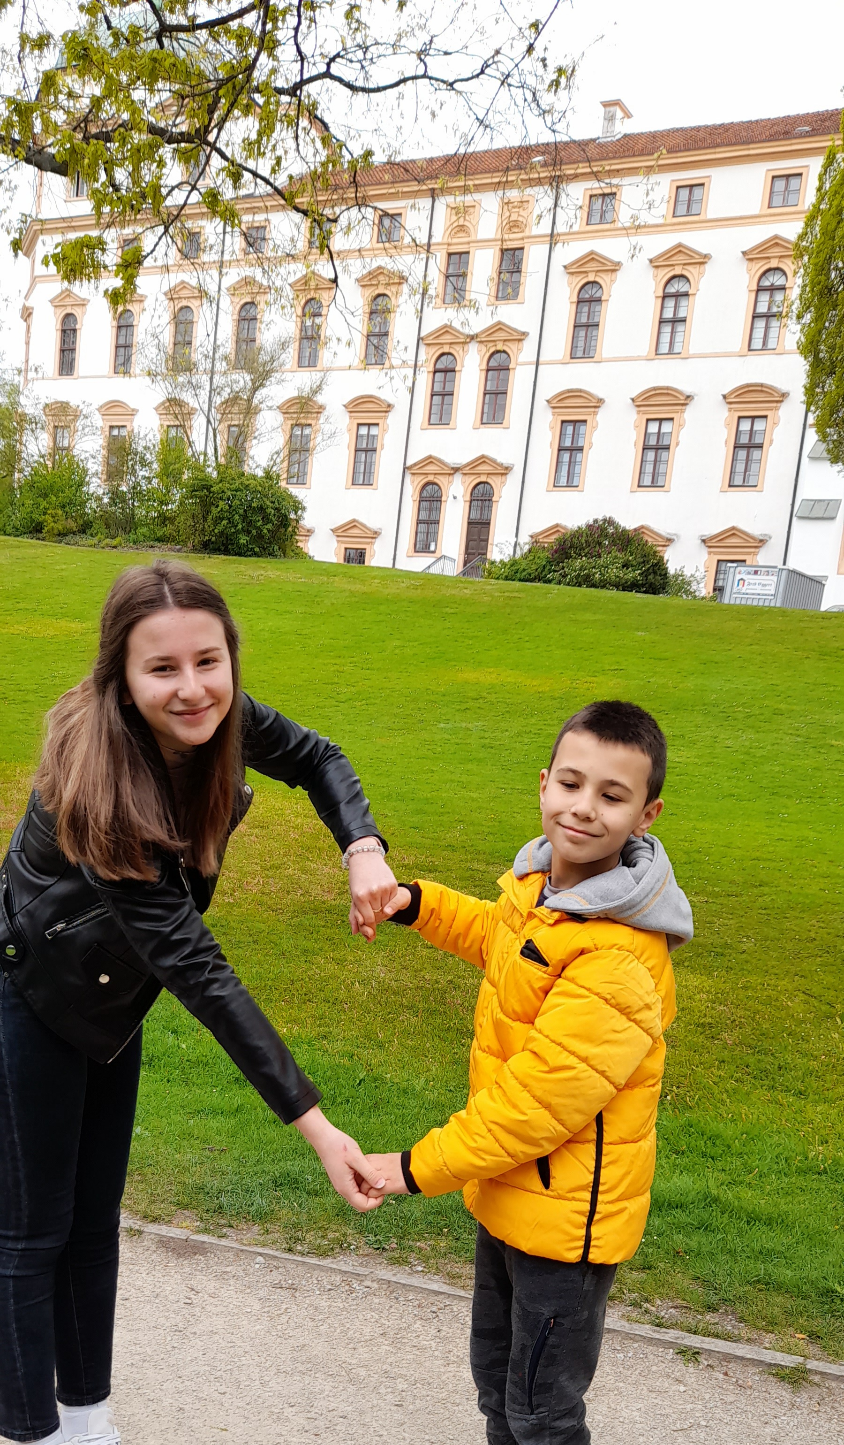
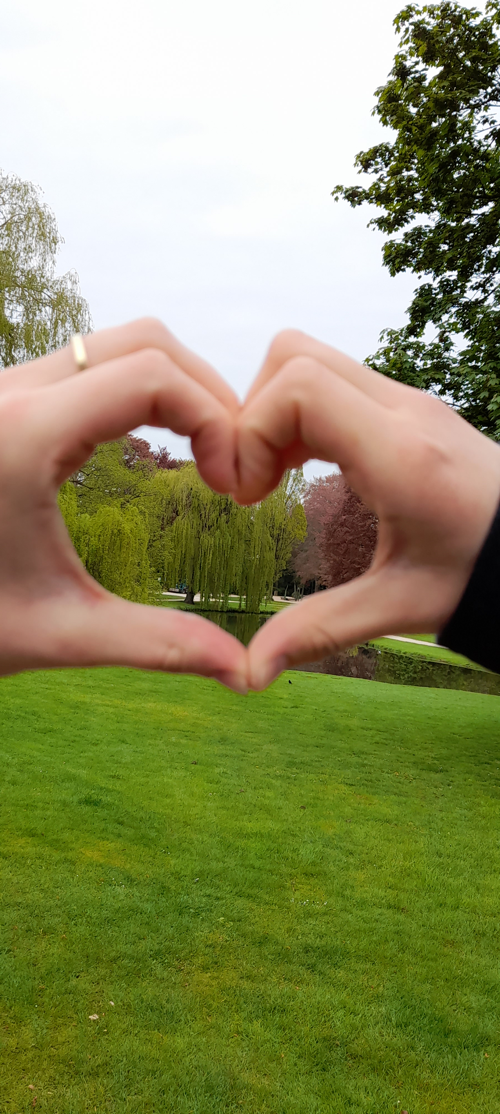
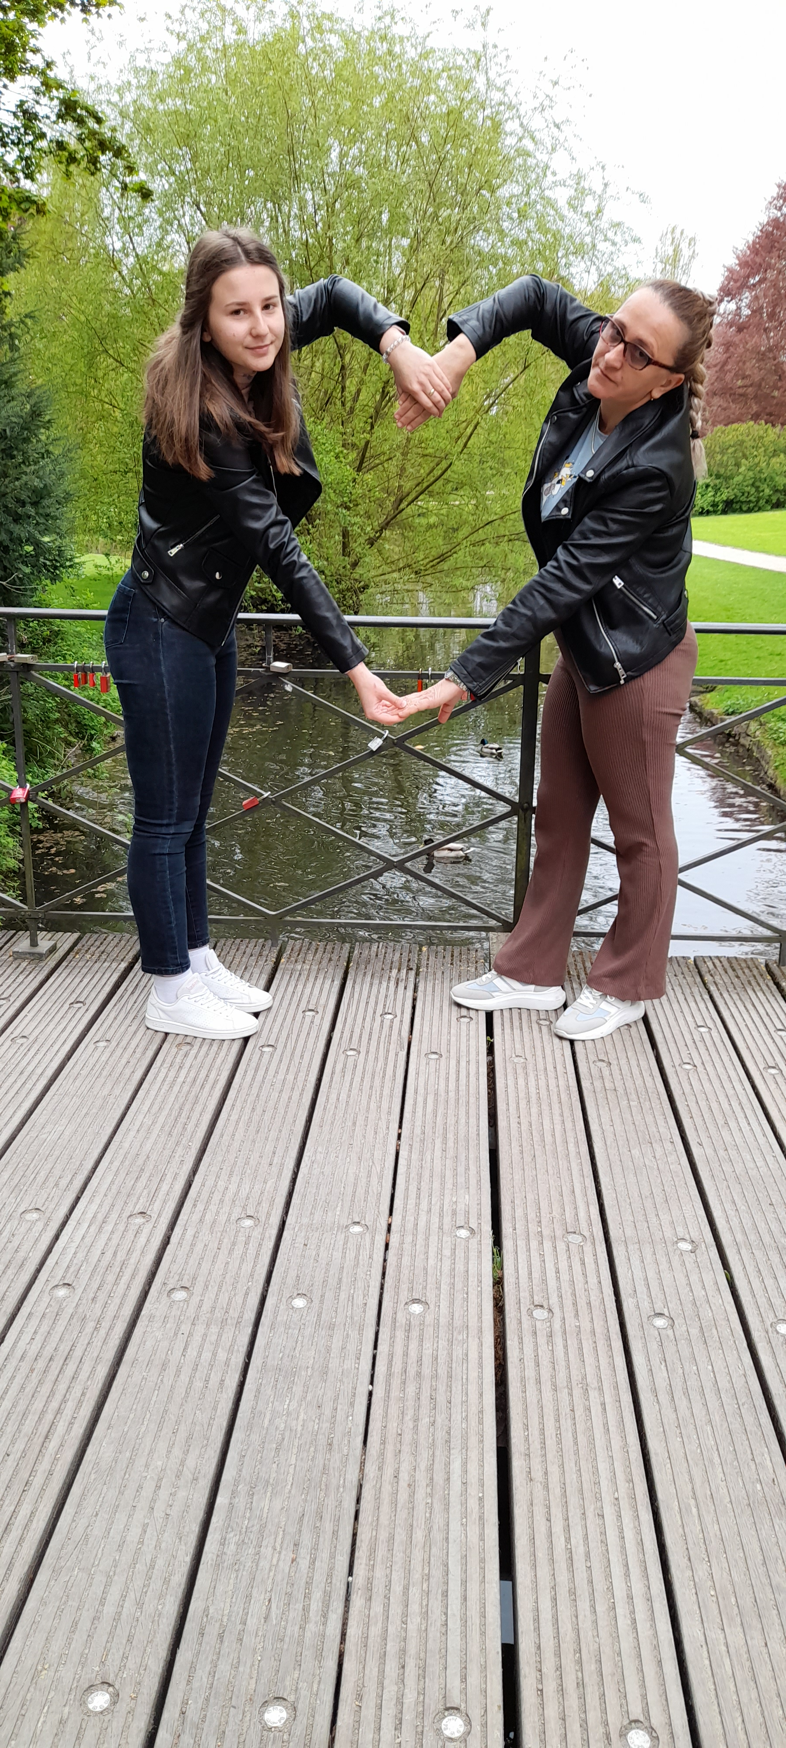

Slide 40
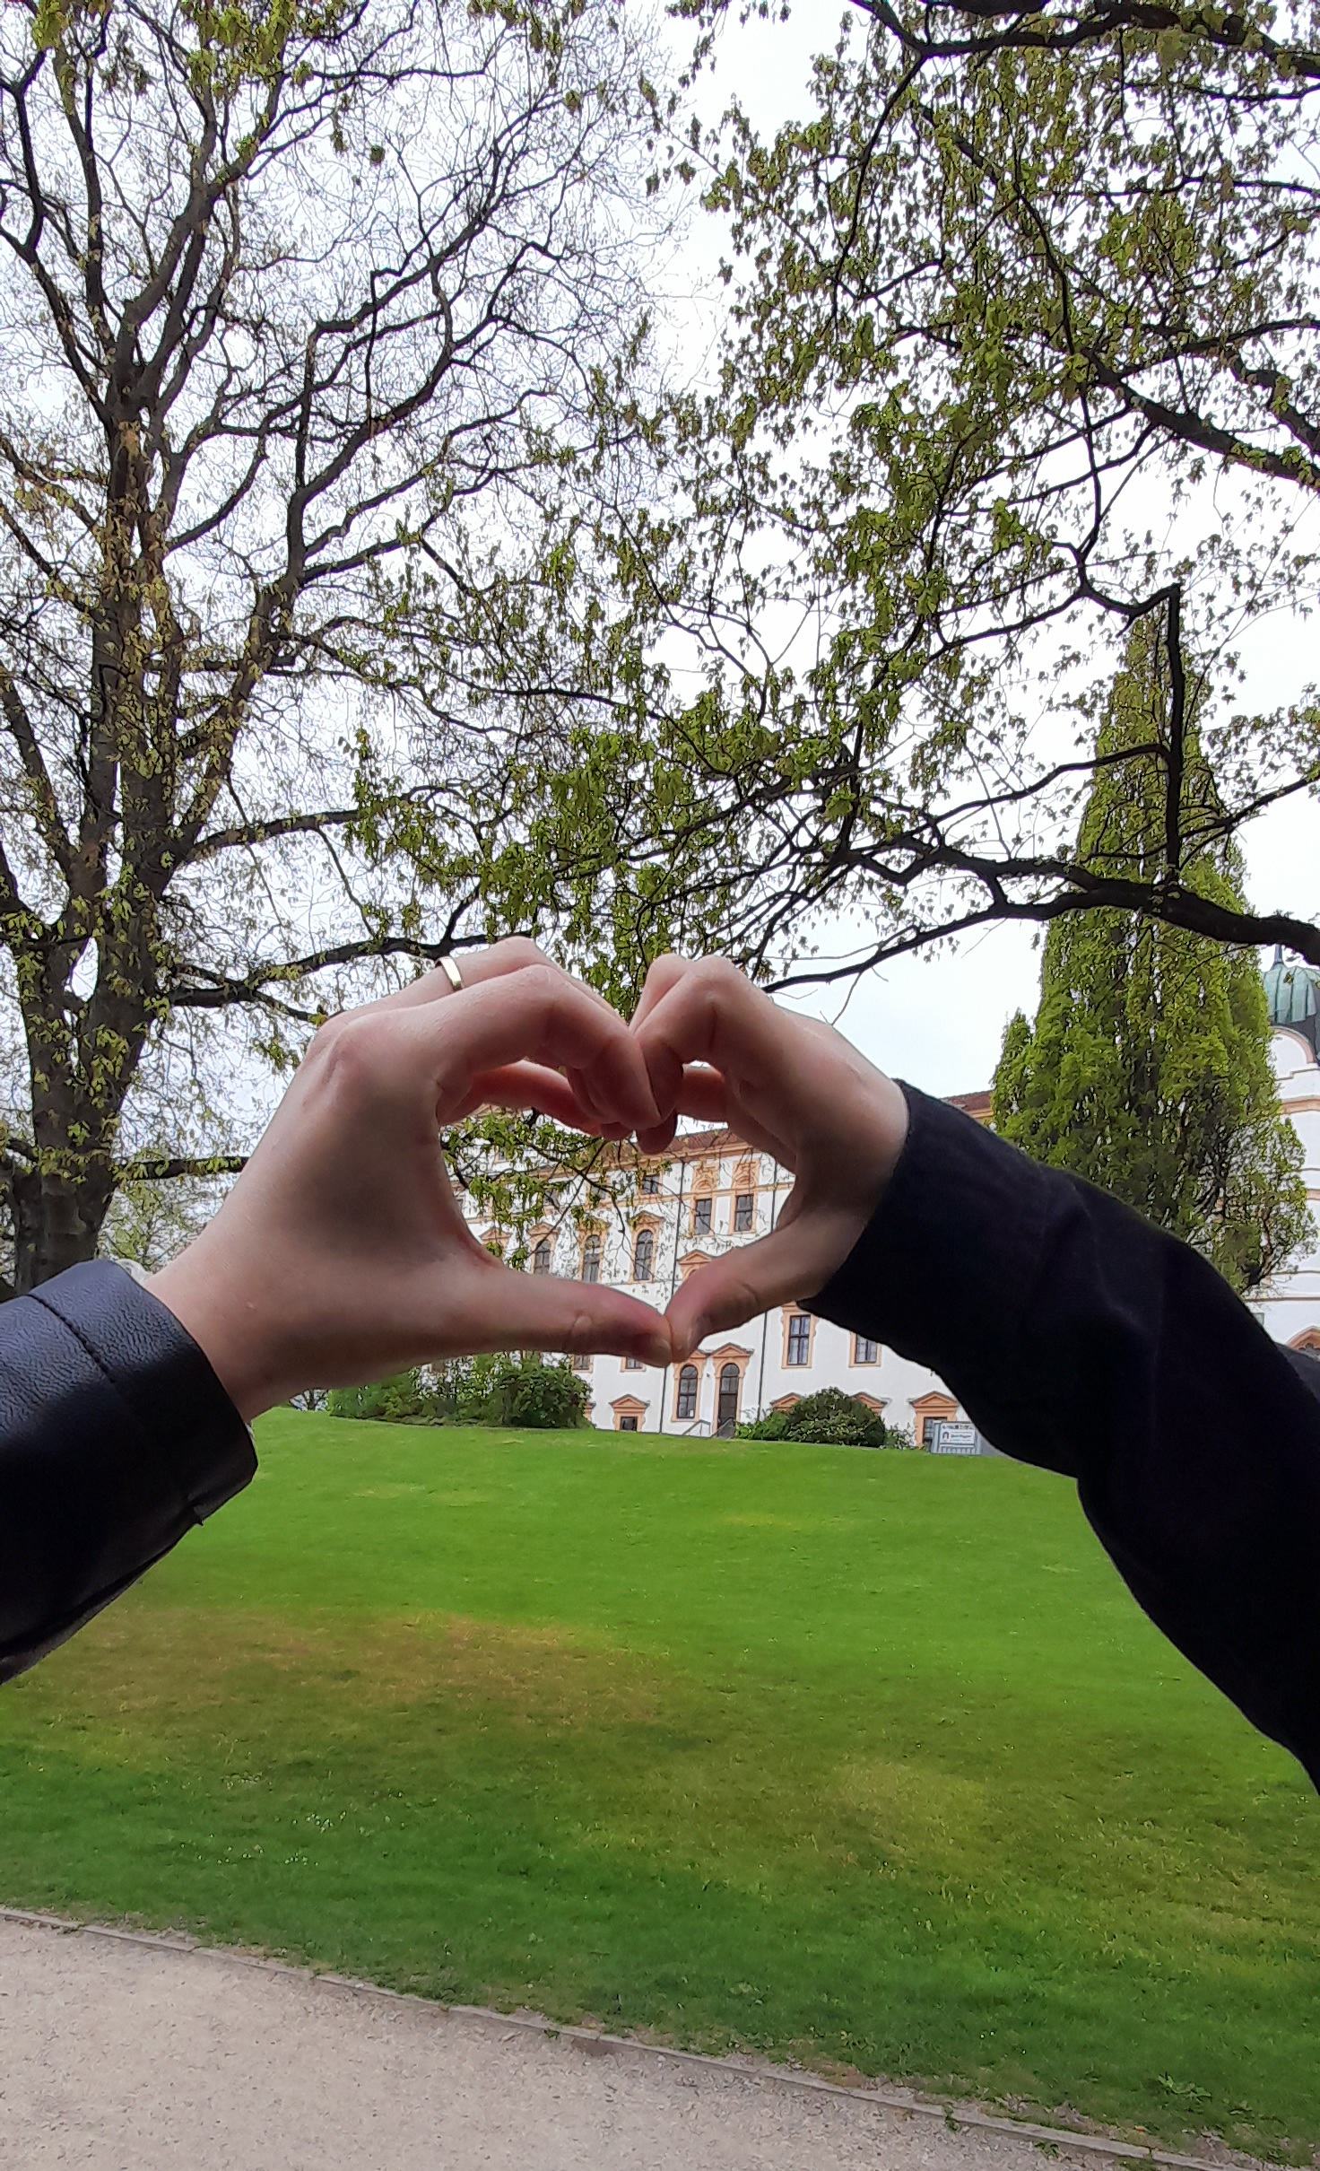
Наташа Амиџић, ученик сарадник из Хановера (Њемачка).

Slide 41
ХВАЛА НА ПАЖЊИ!

